Slide 1
Tendências de Teoria dos Grafos em Redes de Computadores
Alberto Randon, Amanda Stecz, Arthur Passos, Fernando Concatto
Notes:
Narrativa: como grafos eram utilizados e (principalmente) como estão sendo utilizados hoje em dia no contexto de redes, especificamente em problemas de roteamento?

Slide 2
Introdução
A Internet é uma das inovações mais importantes dos últimos anos, sendo responsável pela emergência da Era da Informação.
Segundo o portal Statista, o número de dispositivos conectados à Internet vem crescendo significativamente, e tende a crescer cada vez mais no futuro.
Tecnologias emergentes como a Internet das Coisas contribuem para esta tendência.
Portanto, estudos voltados ao aperfeiçoamento da comunicação entre dispositivos computacionais são essenciais para o continuado desenvolvimento da civilização humana.
Notes:
https://www.statista.com/statistics/471264/iot-number-of-connected-devices-worldwide/

Slide 3
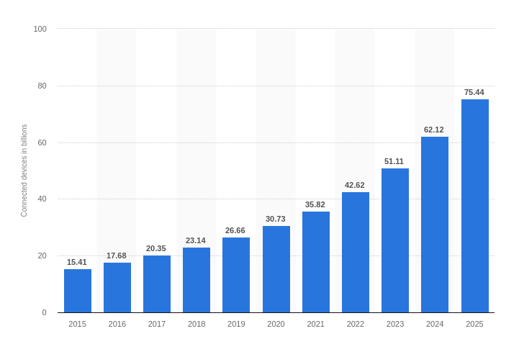
Número de dispositivos conectados à Internet em todo o mundo entre 2015 e 2025, em bilhões.
Fonte: Statista (2017)

Slide 4
Redes de Computadores
Para concretizar a comunicação global característica da Internet, torna-se necessário interligar dispositivos computacionais para que possa haver comunicação de dados entre os mesmos.
O campo de estudo de Redes de Computadores providencia as bases teóricas e técnicas para a implementação de tais sistemas.
Entidades participando de uma rede são classificadas como nós (nodes) ou ligações (links), dependendo de sua função.
Nós criam, recebem ou encaminham pacotes de dados (packets), enquanto ligações transmitem o pacote de um nó para outro.
Notes:
“SDN tem que receber mais pesquisas” (+OSPF): http://ieeexplore.ieee.org/document/7939153/ (IEEE SDS 2017)
“SDN Controller com grafos” (!): https://files.ifi.uzh.ch/stiller/CNSM%202014/pdf/68.pdf (IEE CNSM 2014)
“Primórdios do paradigma SDN”: https://conferences.sigcomm.org/co-next/2010/Workshops/PRESTO/PRESTO_papers/06-Casado.pdf (ACM PRESTO/SIGCOMM 2010)
Survey → https://arxiv.org/abs/1406.0440 (Proceedings of the IEEE 2014)

Slide 5
Grafos e Redes de Computadores
Grafos representam de maneira natural uma rede de computadores.
Vértices podem ser caracterizados como nós (dispositivos computacionais) enquanto arestas representam ligações (meios de transporte, como cabos).
Assim, todo o arcabouço de conhecimento fornecido pela Teoria dos Grafos pode ser potencialmente aplicado sobre redes de computadores para otimizar um diverso conjunto de processos.
Notes:
“SDN tem que receber mais pesquisas” (+OSPF): http://ieeexplore.ieee.org/document/7939153/ (IEEE SDS 2017)
“SDN Controller com grafos” (!): https://files.ifi.uzh.ch/stiller/CNSM%202014/pdf/68.pdf (IEE CNSM 2014)
“Primórdios do paradigma SDN”: https://conferences.sigcomm.org/co-next/2010/Workshops/PRESTO/PRESTO_papers/06-Casado.pdf (ACM PRESTO/SIGCOMM 2010)
Survey → https://arxiv.org/abs/1406.0440 (Proceedings of the IEEE 2014)

Slide 6
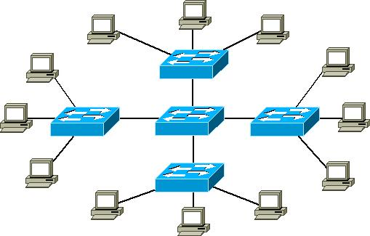
Um exemplo de rede de computadores.
Fonte: Wikimedia Commons

Slide 7
Roteamento de Pacotes
O tipo de ação mais fundamental em uma rede de computadores é fazer com que um pacote emitido por um nó A seja entregue a um nó de destino B.
Entretanto, na maior parte dos casos, não há uma ligação direta entre A e B. Assim, o pacote deve ser transmitido nó a nó até que o destino seja atingido.
Nós dedicados a encaminhar pacotes pela rede são denominados roteadores (routers) ou switches.
Idealmente, o pacote deve ser transmitido pelo caminho mais rápido entre A e B.
Entretanto, esta demanda raramente é simples e direta.

Slide 8
“Menores caminhos”?
Como mensurar a “rapidez” de um caminho?
Como construir o grafo que descreve a rede?
Onde este grafo seria armazenado?
Como lidar com novas ligações e nós e com a remoção dos mesmos?
Como fazer com que o processo de roteamento seja escalável?

Slide 9
Virtualização
Embora em outras áreas da computação a virtualização já seja uma realidade consolidada, como no armazenamento, redes de computadores permanecem presas ao físico e manual.
Felizmente, uma tecnologia emergente de virtualização de redes de computadores denominada SDN (Software Defined Networks) tem evoluído bastante.
Notes:
“SDN tem que receber mais pesquisas” (+OSPF): http://ieeexplore.ieee.org/document/7939153/ (IEEE SDS 2017)
“SDN Controller com grafos” (!): https://files.ifi.uzh.ch/stiller/CNSM%202014/pdf/68.pdf (IEE CNSM 2014)
“Primórdios do paradigma SDN”: https://conferences.sigcomm.org/co-next/2010/Workshops/PRESTO/PRESTO_papers/06-Casado.pdf (ACM PRESTO/SIGCOMM 2010)
Survey → https://arxiv.org/abs/1406.0440 (Proceedings of the IEEE 2014)

Slide 10
Benefícios do uso de SDNs
Centralized network provisioning - por possuir uma visão centralizada e global da rede pode distribuir tráfego de forma mais apropriada.
Reduced operating costs - como os dispositivos de rede (roteadores e switches) possuem menos recursos de hardware, acabam custando mais barato.
Cloud-ready infrastructure - geralmente a maior parte da infraestrutura de empresas está virtualizada, com SDNs, roteadores e switches também podem ser virtualizados, mantendo assim um único ambiente de infraestrutura.
Notes:
https://www.cisco.com/c/en/us/solutions/software-defined-networking/benefits.html
Ter uma visão global da rede pode ajudar a identificar pontos de congestionamento.

Slide 11
Grafos x SDN
Um fator indispensável de um SDN é possuir visão global da topologia. Isso pode ser alcançado de várias formas (e.g, MIB - OIDS from SNMP).
A outra opção, explorada neste estudo, é através de grafos.
Notes:
Roteadores e switches - vertices, links - edges (são bi-direcionais).

Slide 12
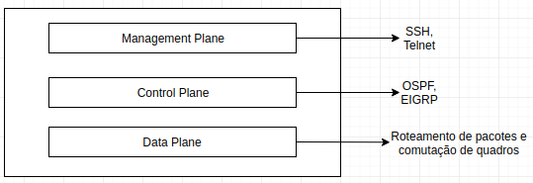
Planes
Notes:
Control plane é quem determina as rotas, falar qual a ideia principal do SDN.

Slide 13
OSPF
Protocolo de roteamento (link state) que utiliza custo como métrica.
Utiliza o algoritmo de dijkstra para determinar o melhor caminho para cada rede.
Após a convergência da rede (protocolo terminar de “subir”), cada roteador/ switch l3 pertencente a rede possui uma visão completa da topologia e uma árvore única com os “melhores” caminhos.
Não possui o grafo inicialmente.
Notes:
Falar sobre o descobrimento do grafo.

Slide 14
Spanning Tree
Protocolo implementado em switches com o intuito de encontrar o melhor caminho, evitar loops e possuir caminhos alternativos para caso algum caminho venha a falhar.
De forma similar ao OSPF, também utiliza a técnica de “troca de mensagens” para determinar o melhor caminho e resolver loops.
Também utiliza custo nas arestas (links) para decisão de melhor caminho.

Slide 15
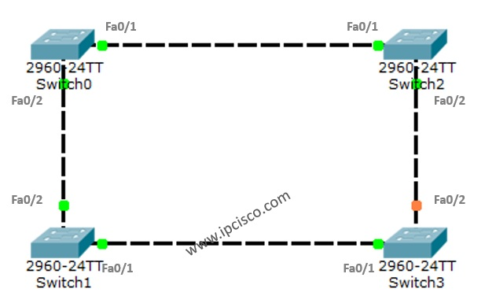

Slide 16
OpenFlow e Pox
OpenFlow - Permite acesso remoto ao control plane de dispositivos (roteadores e switches).
Pox - Controlador OpenFlow que não utiliza grafos para representação da rede..
Notes:
OpenFlow é apenas o protocolo, Pox é um controlador que o implementa.

Slide 17
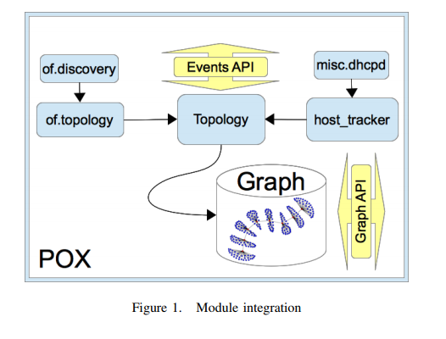
Adaptação do Pox

Slide 18
Graph API
O objetivo da API é que diferentes algoritmos possam ser implementados por programadores ou usuários

Slide 19
Graph API
Principais métodos API:
get vertex(id)
get adjacents(id)
snapshot()
to dot(harq, layout = ”dot”)
Notes:
get vertex(id): Retorna um vertice do Grafo (host/switch).
get adjacents(id): Retorna a lista de adjancencia de um vertice.
snapshot(): copia o grafo
to dot(harq, layout = ”dot”): Cria uma copia do grafo para ser utilizado no Graphviz (software).

